Slide 1

Projeto em Assembly
CAMPUSITA - Campus Prof. Alberto Carvalho
Tema: Jogo da forca
Matéria: Organização e arquitetura de computadores
Alunos:
Guilherme santos costa
Raul Alves da silva

Slide 2
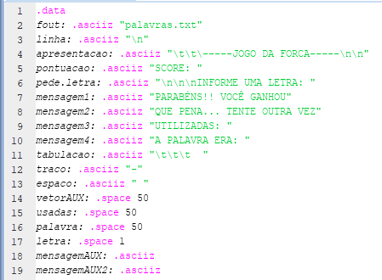
Campo .data
No campo .data, utilizamos dois tipos de variáveis, eles são:
.asciiz: Guarda uma string e adiciona um terminator no final “\0”.
.space: Este reserva x espaços na memoria, no nosso caso funcionará como um vetor.

Slide 3
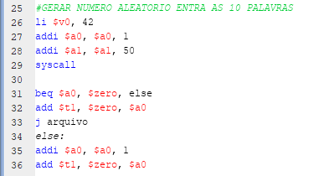
Geração do número aleatório
Na geração do número aleatório, era necessário um limite superior, no nosso caso foi designado como 50;
Usamos uma estrutura de desvio, beq, para evitar que o número gerado fosse 0 incrementando em 1 esse registrador.

Slide 4
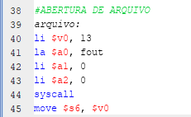
Abertura do arquivo
Usamos o syscall code 13, para abertura do arquivo.

Slide 5
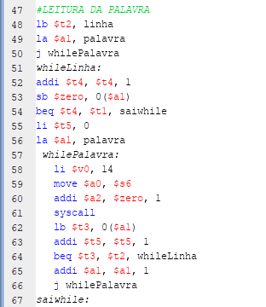
Leitura do arquivo
Um laço englobando outro, foi assim que fizemos para que a palavra selecionada para o jogo da forca sempre fosse a mesma da linha correspondente ao valor gerado no número aleatório.
Ao ler a primeira palavra do arquivo (que é feito no label whilePalavra) e encontrar o caractere “\n” haverá um desvio para whileLinha, onde é incrementado o endereço de $t4. O ciclo se repetirá até o “beq” da linha 54 ser verdade e ocasionar em um desvio para fora e continuar o andamento do código (saiwhile).

Slide 6
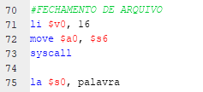
Fechamento do arquivo
Usamos o syscall 16, para o fechamento do arquivo, já que não era necessário ele estar aberto em mais nenhum momento do código.

Slide 7
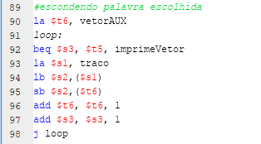
Escondendo a palavra selecionada
Nesta parte do código, queríamos fazer algo que deixasse a palavra escondida para o usuário, porem deixasse também uma certa dica que seria a quantidade de letras da palavra.
Preenchemos $t6(vetorAUX) com o caractere “-” em cada posição, repetindo o processo até a quantidade de letras da palavra, assim mantendo o mesmo numero de letras e deixando a palavra de certa forma “escondida”.

Slide 8
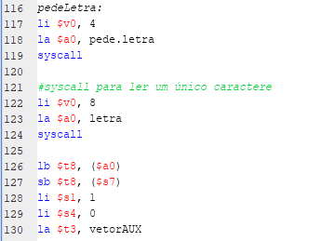
Pedido e leitura da letra informada
Usamos o syscall 4 para imprimir strings na tela, assim pedindo ao usuário para informar uma letra. Logo em seguida usamos outro syscall, agora o 8, onde deixamos que apenas um caractere fosse lido.

Slide 9
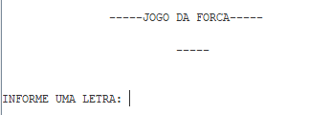
Palavra escondida e pedido da letra
Print do Run I/O, onde aparece já a palavra escondida e o pedido ao usuário por uma letra.

Slide 10
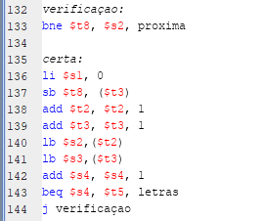
Verificação da letra informada
Nesta parte, é onde checamos se o caractere informado é pertencente a palavra sorteada. Caso a condição do “bne” da linha 133 seja realizada, ele irá para o label proxima (será abordado no próximo slide), mas caso não seja, ele irá checar se o caractere informado é pertencente a palavra sorteada, caso seja, essa letra será adicionada ao print da palavra escondida e voltará para um nova verificação, no caso de haver mais de uma ocorrência da mesma letra na palavra.

Slide 11
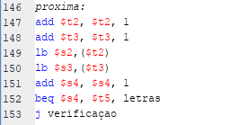
Verificação da letra informada
No label proxima, é onde incrementamos o endereço da palavra caso o primeiro caractere não pertença a palavra, para assim garantir que toda a palavra seja checada.

Slide 12
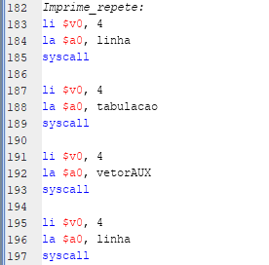
Prints do programa
Todos syscalls de código 4 para imprimir strings na tela.

Slide 13
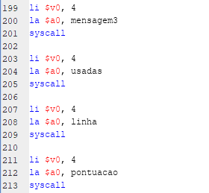
Prints do programa
Todos syscalls de código 4 para imprimir strings na tela.

Slide 14

Prints do programa
Prints referentes ao Run I/O, onde é impresso a palavra(ela esteja escondida/semi escondida), o vetor com os caracteres já informados pelo usuário e a quantidade de chances sobrando.

Slide 15
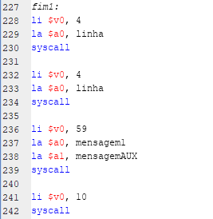
Prints de finalização do jogo
Já nessa parte dos prints, além do syscall 4, também foi utilizado um novo syscall, o 59, que abre uma mensagem na tela informando que o usuário venceu o jogo.
Após isso, o programa é finalizado!

Slide 16
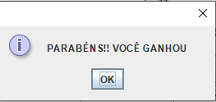
Prints de finalização do jogo em caso de vitória:
Print do MessageDialogString, syscall 59 do mars

Slide 17
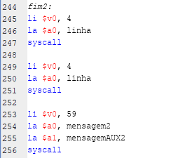
Prints de finalização do jogo
Aqui, diferente do final anterior, é informado que o usuário perdeu o jogo da mesma maneira que é informado que venceu. Há apenas uma diferença...

Slide 18
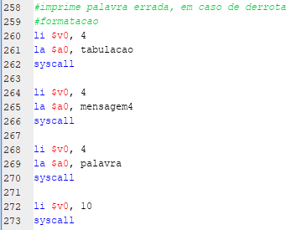
Prints de finalização do jogo
Além de ser informado ao usuário que ele não obteve êxito, o programa imprimi no Run I/O a palavra selecionada.
Após isso, o programa é finalizado!

Slide 19
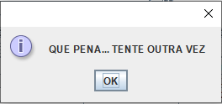

Prints de finalização do jogo em caso de derrota:
Print do MessageDialogString, syscall 59 do mars
Print do Run I/O, onde é revelado qual palavra o usuário falhou em descobrir

Slide 20
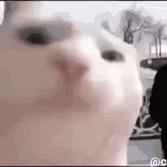
Obrigado!!

